Slide 1

Part 10
ROS2_pkg

Slide 2
Part 9 - 목차
GIT 설치
GIT CLONE
Notes:
목차 수정 한번 해야합니다. (+) 뒷배경 누르기

Slide 3
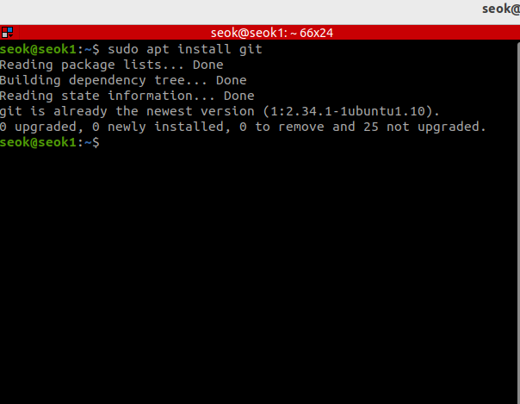
Git 설치
git 설치

Slide 4
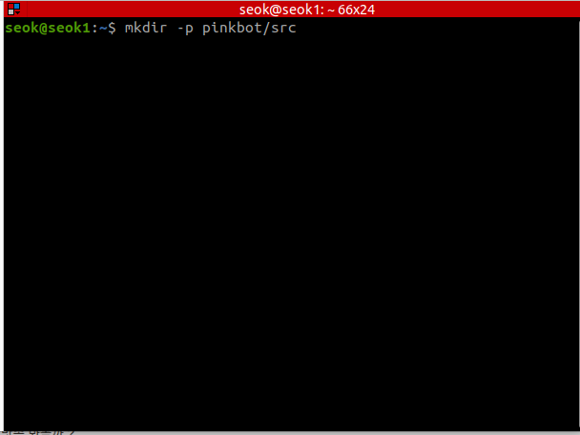
저장 경로 만들기
각자의 workspace에 만들기

Slide 5
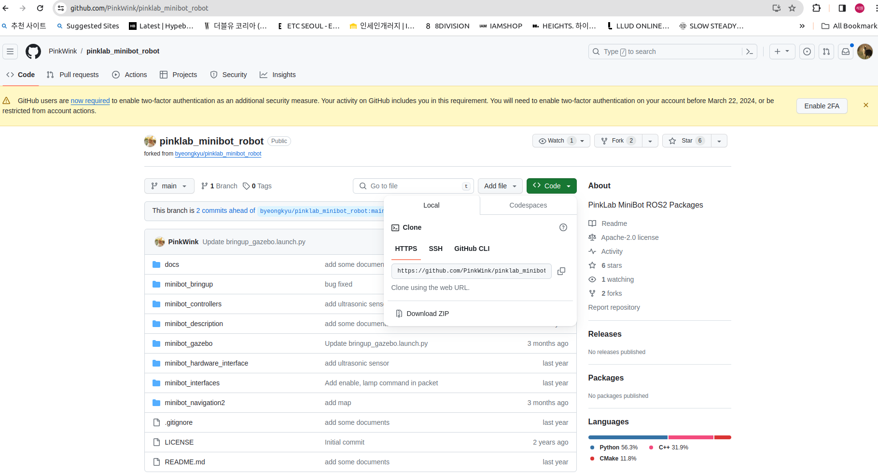
Git clone
Git clone 할 사이트
초록 버튼 클릭해서 사이트 주소 복사하기

Slide 6
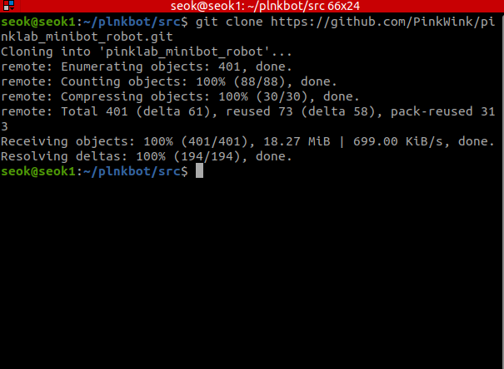
Git clone
git clone 하기

Slide 7
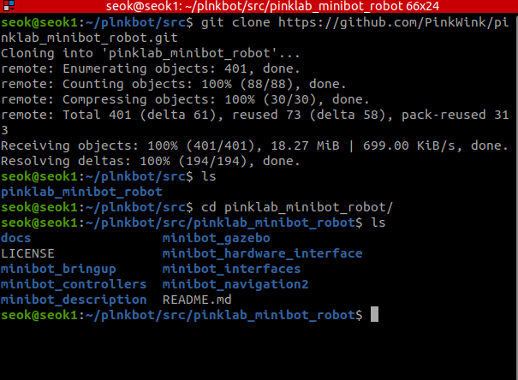
Git clone
Git clone 확인하기

Slide 8
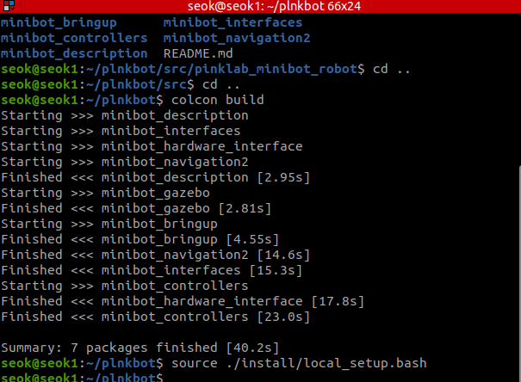
ros2
pinkbot 파일로 가서 colcon build
colcon build 후 setup 매번 설정해주어야 한다

Slide 9
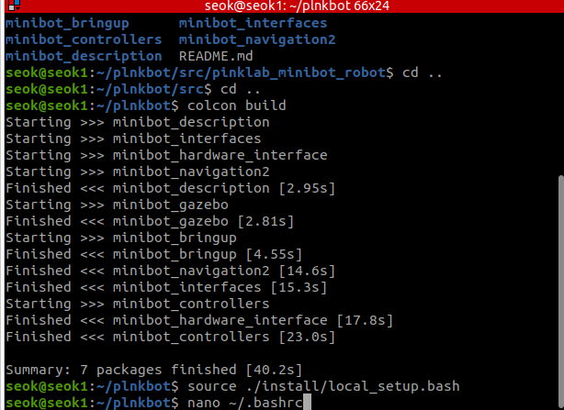
nano로 bashrc 진입
nano 로 bashrc 진입

Slide 10
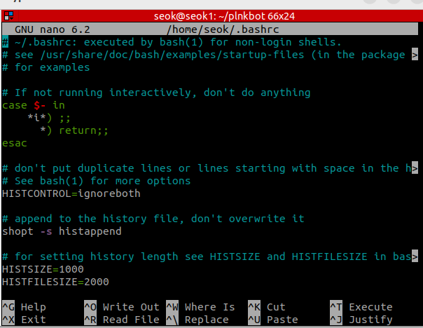
nano로 bashrc 진입
이 화면에서 만 아래로 내린다

Slide 11
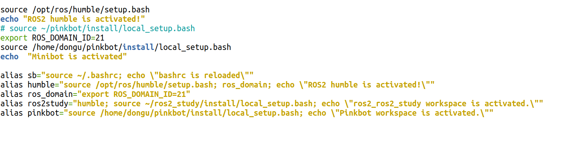
nano로 bashrc 진입
source를 설정하시거나 아니면 alias 설정 둘중 하나만 진행하시면 됩니다!
ros_domain_num은 다른사람과 겸칩지 않도록 번호 설정
Pinkbot 까지 작성

Slide 12
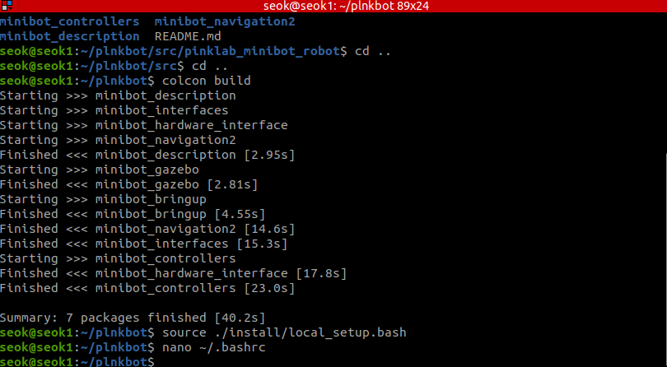
nano로 bashrc 진입
Ctrl + X , y , enter 순서 맞춰 누르면 저장

Slide 13
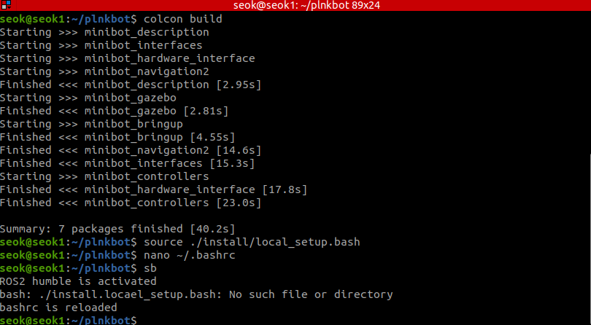
nano로 bashrc 진입
오타 주의
nano 에서 오타나면 이렇게 나온다

Slide 14
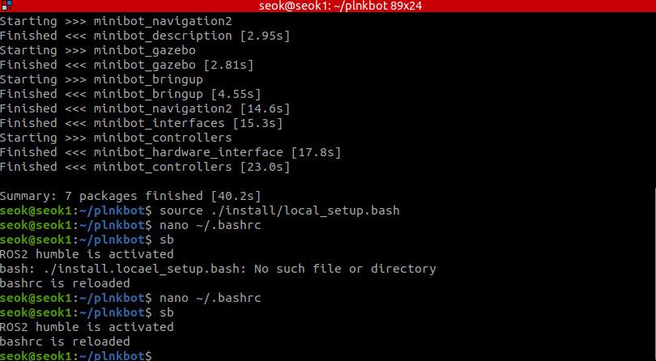
설정 완료
정상 확인
alias 로 지정한 단어 를 입력하면 저장해 놓은 명령어가 실행된다

